Slide 1

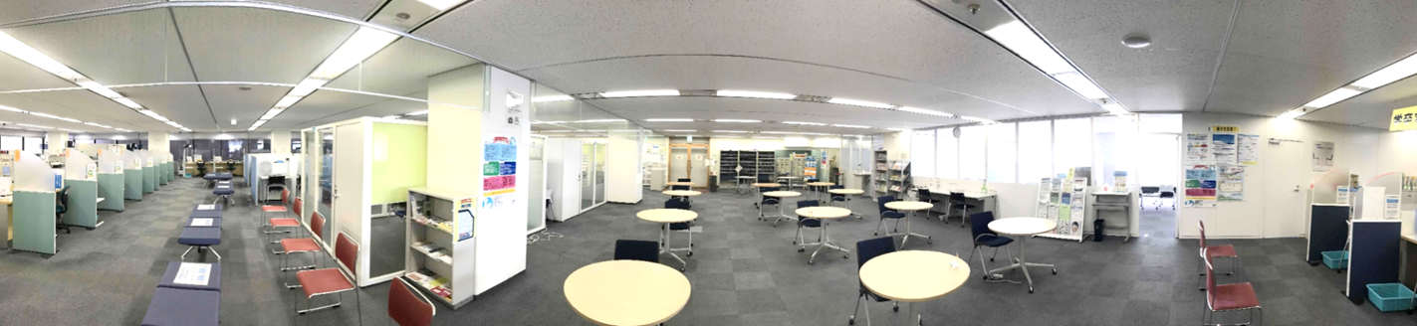

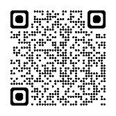

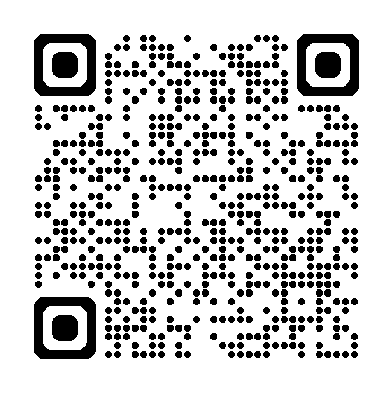
大阪新卒平日応ハローワーク
Daily
企業説明×業界研究
で貴社をPRしませんか
平日 １４：００～１６：００
就活学生及び既卒3年以内の方と
企業様との出会いの機会をつくる
企業説明会です！
大阪府内に就業場所がある企業限定の説明会
New
企業説明及び業界研究の両方についてご説明頂くことが条件です
Daily 企業説明会×業界研究
平日１４：００～１６：００
業界研究
自社の業務内容や入社後の仕事内容、福利厚生、選考フローなど について説明していただきます。
また、どんな業界や職種があるのか知りたいという方の為に、業界の特徴や動向、仕組みなどについて説明していただきます。
参加対象者：
大学（院）、短大、高等専門学校、専修学校等の学生（全学年対象）及び大阪わかものハローワークを利用している方（※）
https://jsite.mhlw.go.jp/osaka-young/
（Daily企業説明会のご案内）
卒業年次ではない学生（全学年対象）及び大阪わかものハローワークを利用している方（※）
→どんな業界や職種があるのか知りたいという方の為に、業界の特徴や動向、仕組みなどについて説明していただきます。
（大阪わかものハローワークHP）
（※）大阪わかものハローワークは、正社員を希望する
概ね３５歳未満の方が対象の、国のサポート施設です
参加企業の情報は大阪新卒応援ハローワーク内で掲示・周知するほか、
大阪新卒応援ハローワークのホームページで随時PRしていきます！

Slide 2

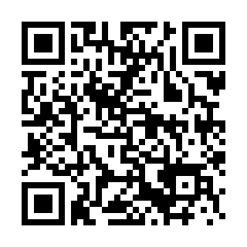
【利用対象企業】
☆ハローワークで正社員の大卒等求人（派遣・請負求人を除く）を出しており、大阪府内に就業場所（支店・工場等）がある企業
☆企業説明及び業界研究の両方についてご説明頂ける企業
☆Daily企業説明×業界研究での面談状況及び選考結果を速やかにご報告頂ける企業
☆当ハローワークからの事業所訪問にご協力頂ける企業
【利用方法】
☆ブースの利用は完全予約制となります。大阪新卒応援ハローワークにお電話もしくは来所にてご相談ください。諸条件を確認の上日程をご案内します。（お申し込みには 「Daily企業説明×業界研究 利用申込書」の提出が必要です）
☆予約状況によりご希望に添えない場合もありますので、日程には余裕を持ってお申し込みください。
☆参加企業の告知を、所内掲示や当所ホームページで行いますので、企業ＰＲシートの作成にもご協力ください。
☆2回目以降は3ヶ月以上期間を空けてお申し込みください。
その他、利用方法詳細、禁止事項、利用停止事項は大阪新卒応援ハローワークホームページをご参照ください。ご不明な点はDaily企業説明×業界研究担当者にお尋ねください。
（Daily企業説明×業界研究のお申込み）
大阪新卒応援ハローワーク
〒530-0017 大阪市北区角田町８－４７ 阪急グランドビル１８階
ＴＥＬ 06-7709-9455 Ｅメール：ji2-oshinsotsu@mhlw.go.jp
https://jsite.mhlw.go.jp/osaka-young/

